Slide 1


UBND QUẬN LONG BIÊN
TRƯỜNG MẦM NON VỆT HƯNG
LĨNH VỰC PHÁT TRIỂN NHẬN THỨC
HOẠT ĐỘNG KHÁM PHÁ
KPKH: Con cá
Lứa tuổi: Trẻ 3-4 tuổi

Slide 2

1. Ổn định tổ chức gây hứng thú

Slide 3
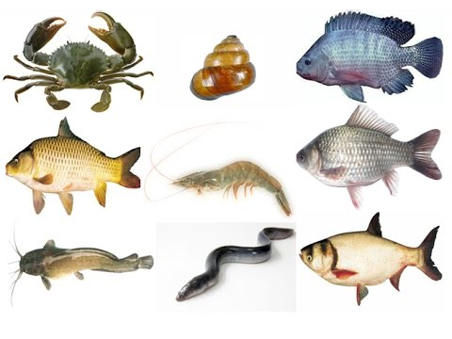

Slide 4

2. Phương pháp và hình thức tổ chức

Slide 5

Hoạt động 1: Nhận biết Con Cá

Slide 6
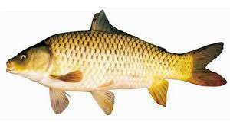
Mình cá
Đầu cá
Đuôi cá

Slide 7

Hoạt động 2: Mở rộng

Slide 8
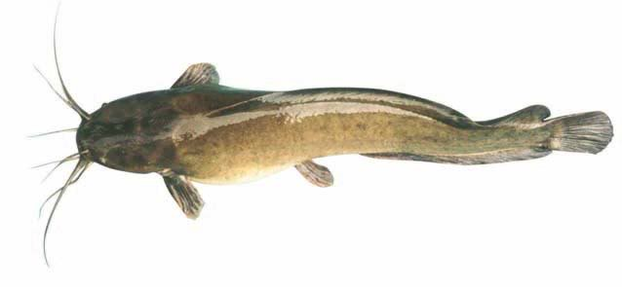

Slide 9
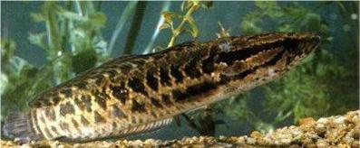

Slide 10
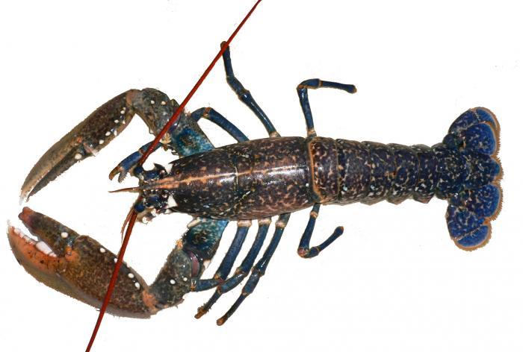

Slide 11
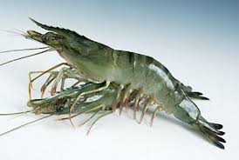
Con tôm

Slide 12
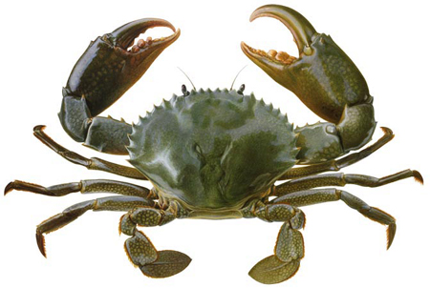
Con cua

Slide 13

Trò chơi 1: Chuyển cá về kho

Slide 14

Trò chơi 2: Tô màu con cá

Slide 15

3. Kết thúc
Chúc các quý cô mạnh khỏe
Các bé chăm ngoan học giỏi!

